Slide 1
GEOMETRIYA
8-sinf
Mavzu: 30⁰, 60⁰, 45⁰ li burchaklar sinusi, kosinusi, tangensi va kotangensini hisoblash

Slide 2
АВС (∠С=90⁰) to‘g‘ri burchakli uchburchak B o‘tkir burchagining sinusini aniqlang:
А
С
В

Slide 3
АВС (∠С=90⁰) to‘g‘ri burchakli uchburchak B o‘tkir burchagining kosinusini aniqlang:
А
С
В

Slide 4
α | 30⁰ | 45⁰ | 60⁰
sinα
cosα
tgα |  | 1

Slide 5
В
Berilgan: ∆ABC, ∠C=90⁰ ∠A=30˚, ∠B=60˚.
Topish kerak:
sin30˚,cos30˚,tg30˚, sin 60˚,cos 60˚, tg 60.
60⁰
30⁰
С
А
Yechish:
1.
2.
3.

Slide 6
α | 30⁰ | 45⁰ | 60⁰
sinα
cosα
tgα |  | 1

Slide 7
В
60⁰
sin60⁰ va cos30⁰
С
30⁰
А
sin²α+cos²α=1 ⇒ sin²α=1-cos²α ⇒

Slide 8
α | 30⁰ | 45⁰ | 60⁰
sinα
cosα
tgα |  | 1

Slide 9
В
60⁰
С
30⁰
А

Slide 10
α | 30⁰ | 45⁰ | 60⁰
sinα
cosα
tgα |  | 1

Slide 11
B
45°
AC = BC
AB² = AC² + BC² =2AC²
AC = BC =
45°
A
C

Slide 12
α | 30⁰ | 45⁰ | 60⁰
sinα
cosα
tgα |  | 1

Slide 13
30⁰, 60⁰, 45⁰ li burchaklar sinusi, kosinusi, tangensi.
α | 30⁰ | 45⁰ | 60⁰
sinα
cosα
tgα |  | 1

Slide 14
6- masala. To‘g‘ri burchakli uchburchakning bitta kateti 2 ga, bu katet qarshisidagi burchak 60⁰ ga teng. Gipotenuza va ikkinchi katetni toping.
Berilgan:
a = 2
c
а
= 60⁰
c -?, b - ?
sinα = $\frac{a}{c};$
b
Yechish:
1) c = $\frac{a}{\text{sin}\text{α}}=\frac{2}{\text{sin}\text{60}⁰}=\frac{2}{\frac{\sqrt{3}}{2}}=\frac{4}{\sqrt{3}}$
cosα = $\frac{b}{c};$
2) b = c·cos60º$=\frac{4}{\sqrt{3}}$ ∙ $\frac{1}{2}$ = $\frac{2}{\sqrt{3}}$

Slide 15
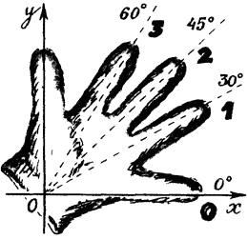
Barmoqlarda hisoblash
Notes:
Посмотрим на ладонь левой руки и пронумеруем пальцы так: мизинец – 0, безымянный – 1, средний – 2, указательный – 3, большой – 4. При широко расставленных пальцах они примерно соответствуют углам 0⁰, 30⁰, 45⁰, 60⁰, 90⁰. Синусы этих углов будут равны половине квадратного корня из присвоенного пальцу номера.
Значения косинуса находятся аналогично, только пальцы нужно пронумеровать в обратном порядке: большой – 0, …, мизинец – 4.
Квант №1, 1984год

Slide 16
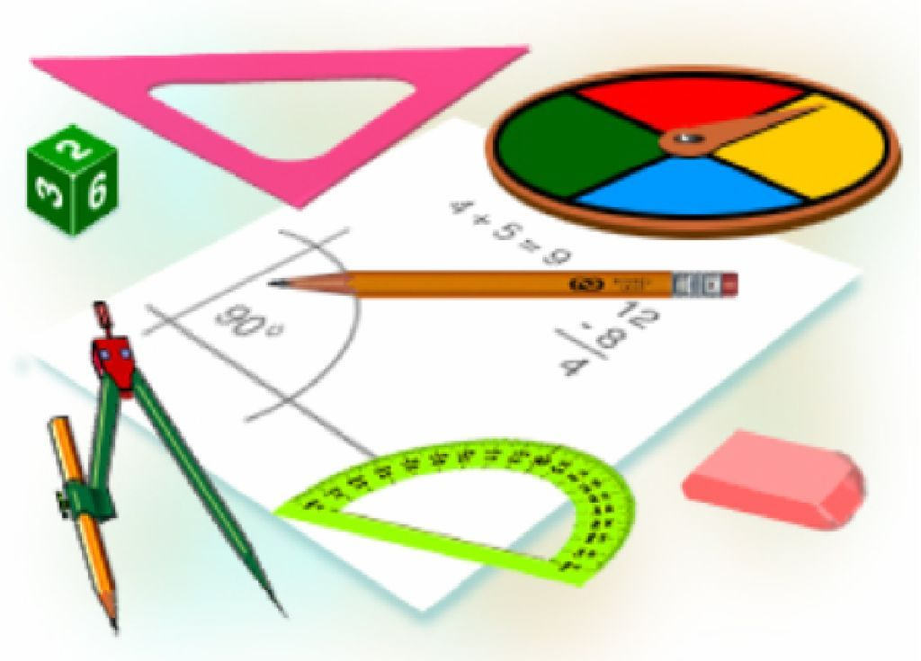
Mustaqil bajarish uchun topshiriqlar:
Darslikning 55- betida berilgan 3- 4-,7-8 – masalalarni yechish.

